Slide 1

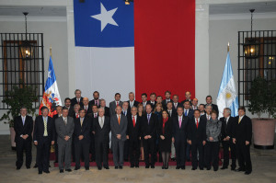
Las autoridades políticas y el sistema de votación
Profesora: Sonia García
Curso: 6ºA

Slide 2
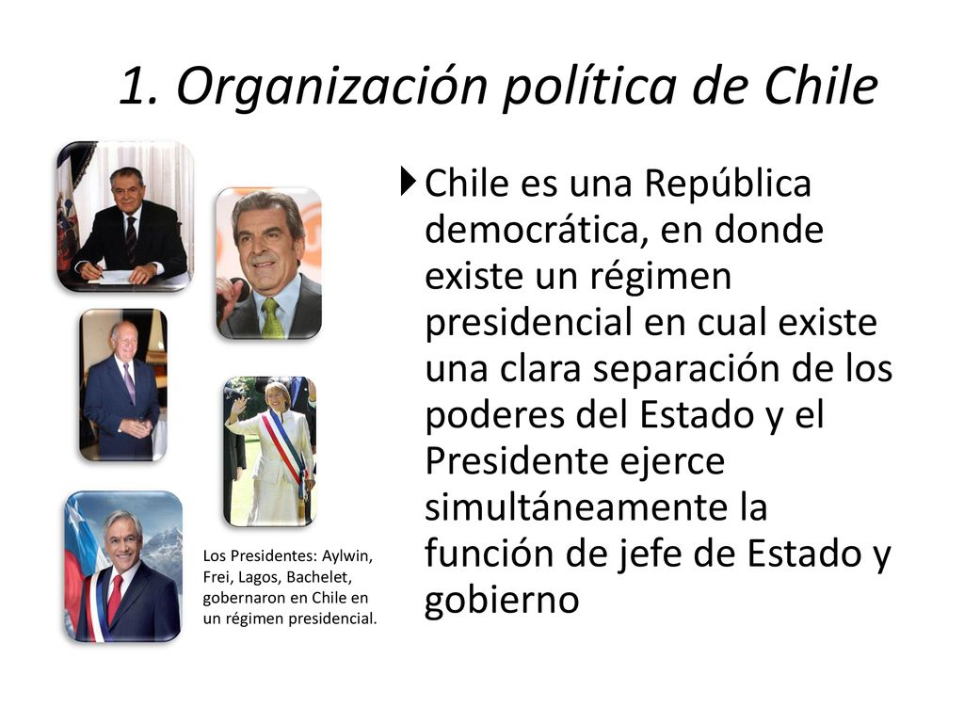
O.A. Explicar algunos elementos fundamentales de la democracia chilena.

Slide 3
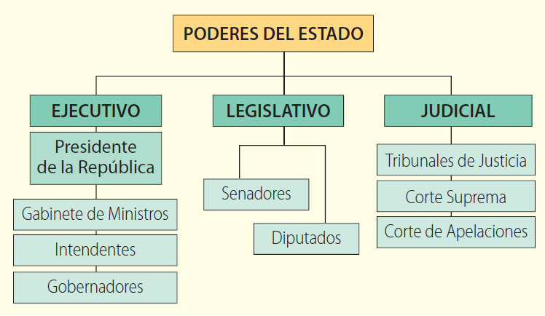
Recuerda: Los Poderes del Estado
https://www.youtube.com/watch?v=qcQgglE2YmY

Slide 4
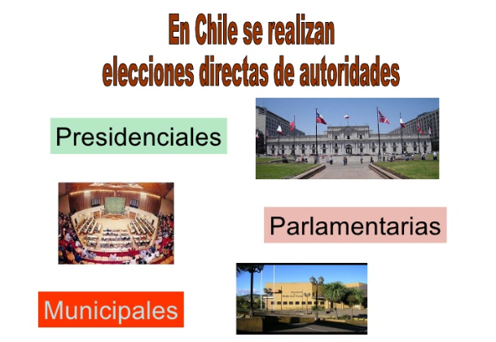

Slide 5
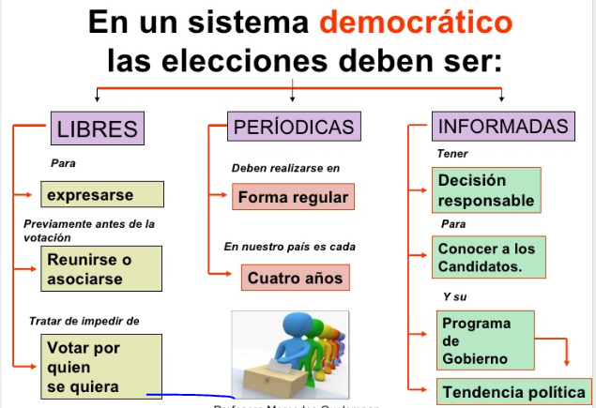

Slide 6

¿Cuáles autoridades políticas de Chile son elegidas?
Para facilitar su administración , el territorio de Chile está dividido en regiones, provincias y comunas. Algunas autoridades son elegidas mediante elecciones y otras son designadas por el Presidente de la República.
Las autoridades elegidas son:
el presidente de la República
los Senadores y diputados
los gobernadores regionales(2020)
los consejeros regionales
los alcaldes y los concejales.

Slide 7
Autoridad | Presidente de la República | Senadores (43 miembros) | Diputados (155 miembros)
Requisitos | -Tener 35 años. -Tener la nacionalidad chilena. | -Ser ciudadano con derecho a sufragio -Haber cursado la enseñanza media -Tener cumplido los 35 años. | -Ser ciudadano con derecho a sufragio -tener cumplido 21 años de edad. -haber cursado enseñanza media
Atribuciones | -Gobierna y administra el Estado -Convocar a plebiscitos. -Nombrar a los Ministros. | Aprueba y crea leyes. | Fiscaliza los actos del gobierno. Legislar Representar
Forma de Elección | -Será elegido por votación directa y por mayoría absoluta de los sufragios (50% +1) | -Son elegidos en votación directa por regiones del país. Duran ocho años en su cargo. Se renuevan cada 4 años. | En votación directa, cada cuatro años.

Slide 8
Elecciones Municipales
Aspectos | Alcaldes | Concejales
Requisitos | -Ser ciudadano con derecho a sufragio -Saber leer y escribir -Tener enseñanza media o su equivalente. -Tener residencia en la región…… | -Para ser candidato a concejal se exige lo mismo que para ser candidato a Alcalde, salvo el requisito de enseñanza media.
Atribuciones | -Es la máxima autoridad de la Municipalidad, quien dirige y administra una comuna. | Fiscaliza la administración del alcalde.
Forma de Elección | Son elegidos por votación directa. El que obtenga la mayor cantidad de sufragios válidamente emitidos en la comuna, esto es, excluidos los votos en blanco y los nulos. | Votación directa. Sistema proporcional establecido en la ley.

Slide 9
¿Cómo se elige a los Ministros? ¿Qué funciones desempeñan?
El presidente de la República designa a los Ministros de Estado, quienes son sus colaboradores directos e inmediatos en el gobierno y administración del Estado y funcionarios de su exclusiva confianza. Sus funciones son según la cartera. Hay 23 ministerios.
MINISTERIO DE HACIENDA | MINISTERIO DE RELACIONES EXTERIORES
Su misión es dirigir la administración de los recursos financieros del Estado. | Su misión es contribuir a la formulación de la política exterior de Chile, para velar por los intereses de Chile y sus connacionales en su relación con el mundo.

Slide 10
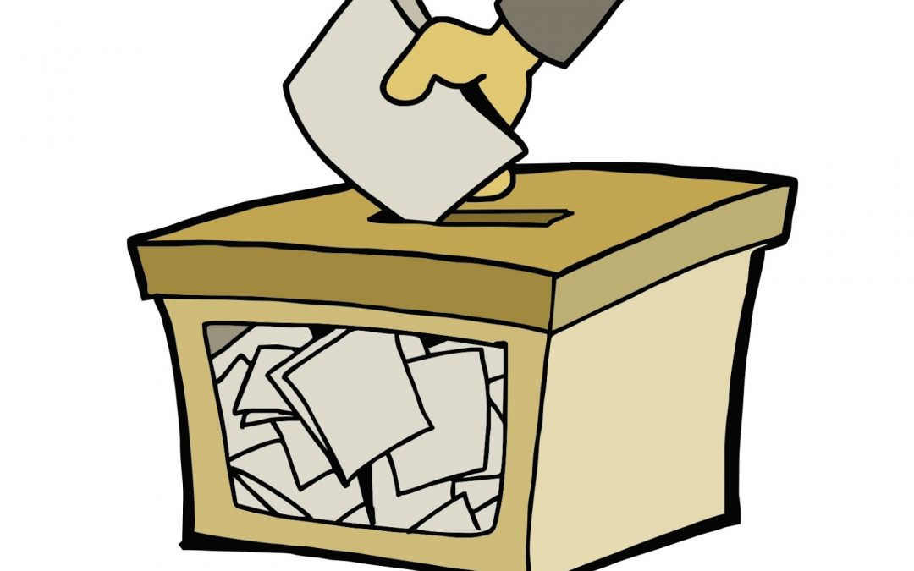
¿Cómo se vota en un país democrático como Chile?
¿Cómo es el voto en democracia?
Es individual
Igualitario
Voluntario
Secreto
Informado
Universal

Slide 11
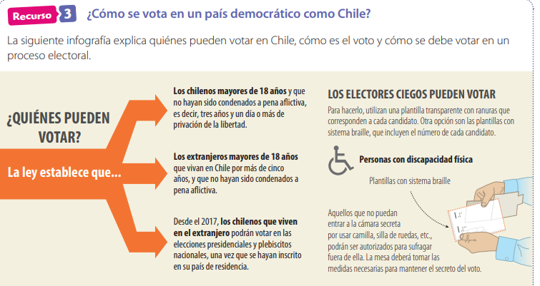

Slide 12
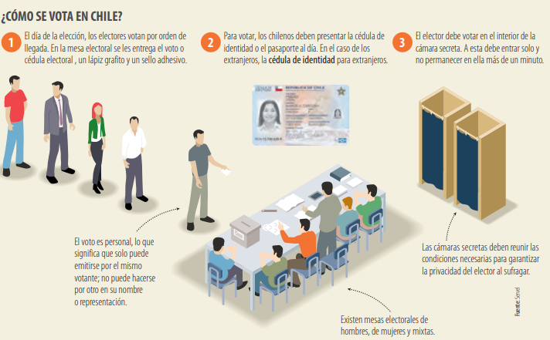

Slide 13
Actividades
Debes responder las guías N°6 y N°7 ya entregadas.
¿Qué autoridades son elegidas democráticamente?
¿Cómo es el voto en democracia?
¿Cómo se vota en Chile?

